Slide 1
Правила поведения при встрече с собаками

Slide 2
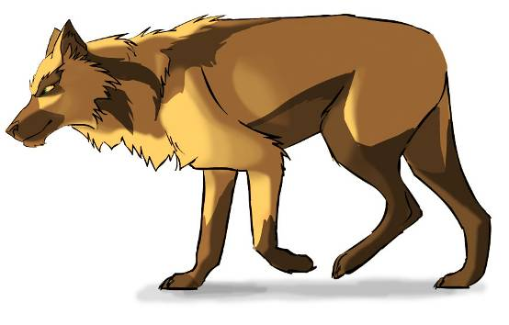
Собаки самые древние друзья человека. Много тысяч лет назад человек приручил волка. Человек тогда был охотником, он ещё не занимался ни земледелием, ни скотоводством. Прирученный волк помогал ему в охоте, а потом стал охранять жилище. Волк превращался в собаку…

Slide 3
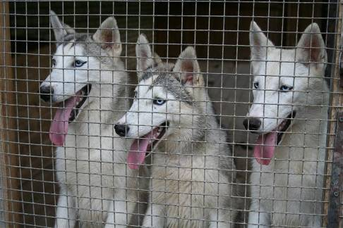
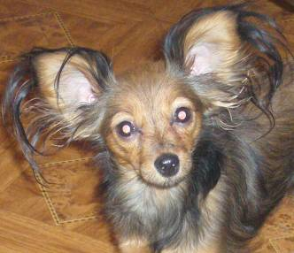
Со временем появились самые разнообразные породы собак, выведенные человеком:
служебные
охотничьи
комнатно-декоративные

Slide 4
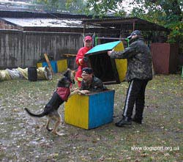
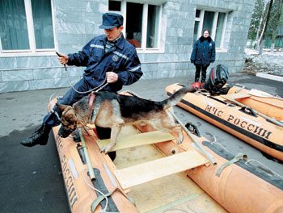
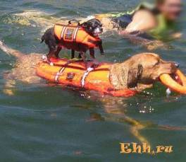
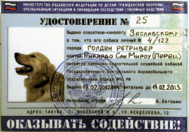
Четвероногие спасатели готовятся к работе.

Slide 5
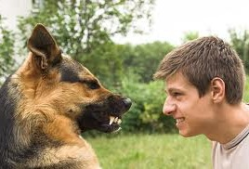
Правила поведения при встрече с собаками
Чтобы избежать нападения:
Относитесь к животным с уважением и не прикасайтесь к ним в отсутствие хозяина.
Не трогайте животных во время сна или еды.
Не отбирайте то, с чем собака играет, чтобы избежать её защитной реакции.
Не кормите чужих собак.
Не приближайтесь к собаке, находящейся на привязи.
Не играйте с хозяином собаки, делая движения, которые могут быть восприняты животным как агрессивные.
Не показывайте страха или волнения перед враждебно настроенной собакой.
Не делайте резких движений и не приближайтесь к собаке.
Отдавайте твёрдым голосом команды, типа: «место», «стоять», «лежать», «фу».
Не убегайте, чтобы не вызывать в животном охотничьего инстинкта нападения сзади и не стать лёгкой добычей.

Slide 6
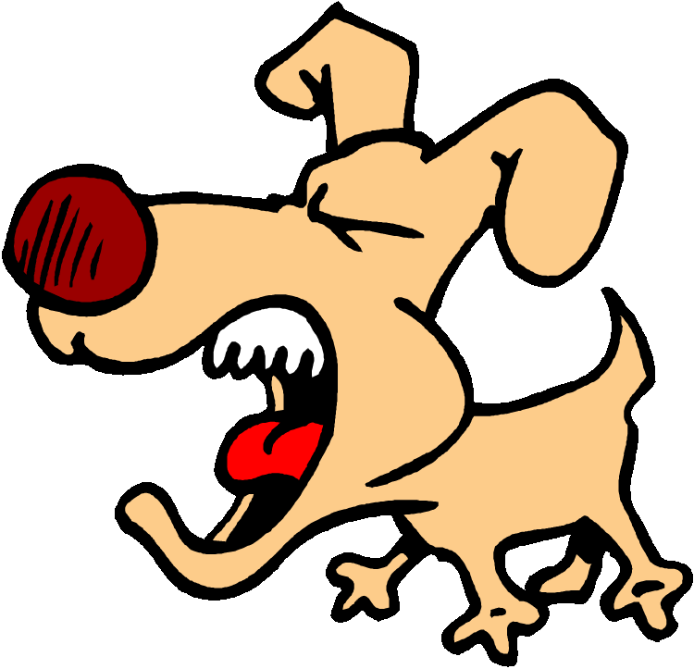
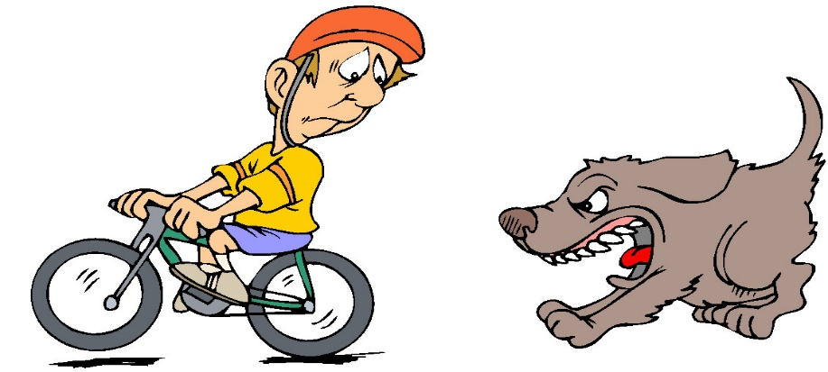
При столкновении:
Ни в коем случае нельзя собаку бояться.
Нельзя убегать от собаки, нельзя поворачиваться к ней спиной.
Нетренированные собаки чувствуют себя неуверенно, если теряют хозяина из вида или когда удаляются от охраняемой территории.
Утратив уверенность она становится менее агрессивной и, возможно, убежит сама.

Slide 7
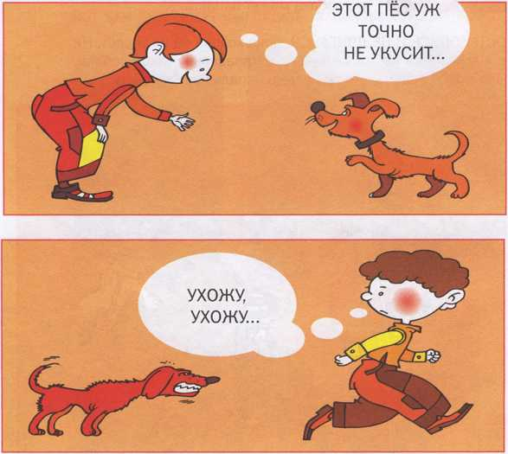
Если собака укусила:
Промойте место укуса водой с мылом.
Воспользуйтесь повязкой, чтобы остановить кровотечение.
Поставьте полицию и санитарные службы в известность о случившемся, указав, по возможности, точный адрес владельца собаки. Обратитесь за помощью к врачу!

Slide 8
